Slide 1
VIVIAN CABANZO FERNÁNDEZ
LAURA DANIELA DIAZ TORRES
CRISTIAN FELIPE MUÑOZ GUERRERO
ZENNETH OLIVERO TAPIA
Problem Set 3 – Making Money wit ML?
BIG DATA Y MACHINE LEARNING PARA ECONOMIA APLICADA
2025-02
best_equipo_08
MEJOR MODELO RANDOM FOREST CV ESPACIAL

Slide 2
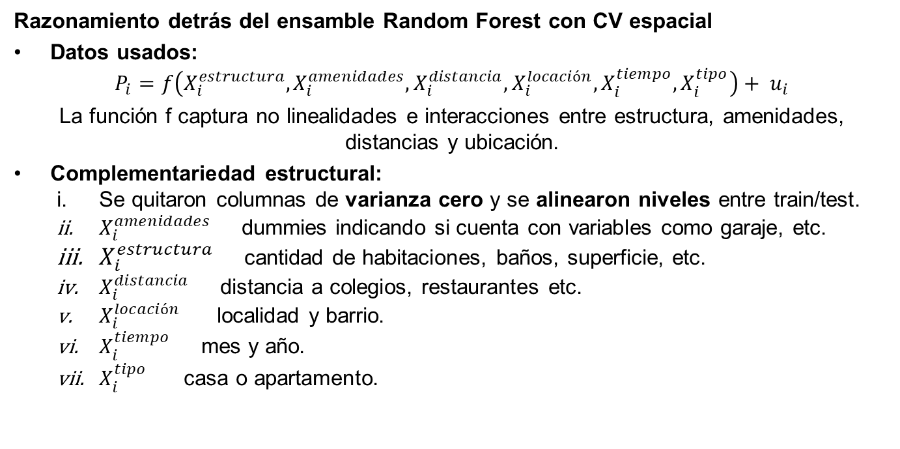
Razonamiento detrás del ensamble Random Forest con CV espacial
Datos usados:
$$P_{i}=f\left(X_{i}^{estructura}, X_{i}^{amenidades}, X_{i}^{distancia}, X_{i}^{locación}, X_{i}^{tiempo}, X_{i}^{tipo}\right)+ u_{i}$$
La función f captura no linealidades e interacciones entre estructura, amenidades, distancias y ubicación.
Complementariedad estructural:
  Se quitaron columnas de varianza cero y se alinearon niveles entre train/test.
  $X_{i}^{amenidades}$ dummies indicando si cuenta con variables como garaje, etc.
  $X_{i}^{estructura}$ cantidad de habitaciones, baños, superficie, etc.
  $X_{i}^{distancia}$ distancia a colegios, restaurantes etc.
  $X_{i}^{locación}$ localidad y barrio.
  $X_{i}^{tiempo}$ mes y año.
  $X_{i}^{tipo}$ casa o apartamento.

Slide 3
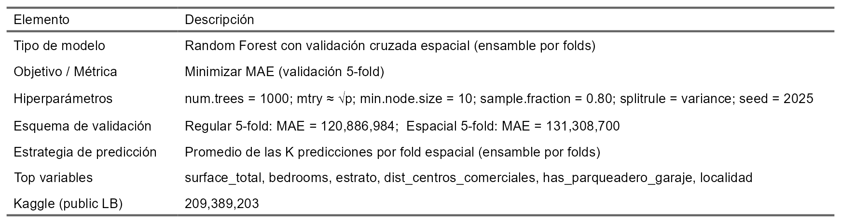
Random Forest CV espacial
Usando el CV espacial se generalizaron mejor las zonas no vistas. El ensamble por folds reduce varianza y el bosque capta no linealidades e interacciones entre tamaño, ubicación, distancias y amenidades, entregando predicciones estables sin sobreajuste.

Slide 4
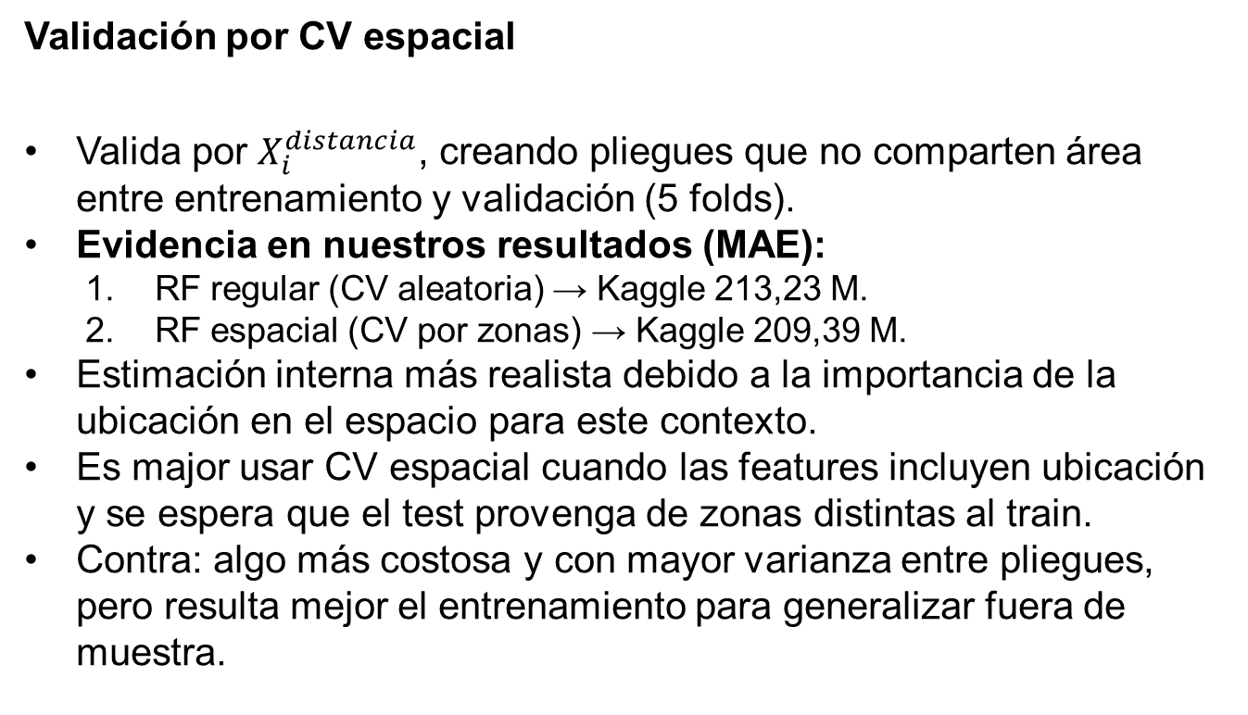
Validación por CV espacial
Valida por $X_{i}^{distancia}$, creando pliegues que no comparten área entre entrenamiento y validación (5 folds).
Evidencia en nuestros resultados (MAE):
  RF regular (CV aleatoria) → Kaggle 213,23 M.
  RF espacial (CV por zonas) → Kaggle 209,39 M.
Estimación interna más realista debido a la importancia de la ubicación en el espacio para este contexto.
Es major usar CV espacial cuando las features incluyen ubicación y se espera que el test provenga de zonas distintas al train.
Contra: algo más costosa y con mayor varianza entre pliegues, pero resulta mejor el entrenamiento para generalizar fuera de muestra.

